Slide 1
제 4장 트리

Slide 2

트리
파이썬 리스트나 연결리스트: 데이터를 일렬로 저장하기 때문에 탐색 연산이 순차적으로 수행되는 단점
배열은 미리 정렬해 놓으면 이진탐색을 통해 효율적인 탐색이 가능하지만, 삽입이나 삭제 후에도 정렬 상태를 유지해야 하므로 삽입이나 삭제하는데 O(N) 시간 소요

Slide 3

조직이나 기관의 계층구조
컴퓨터 운영체제의 파일 시스템
자바 클래스 계층구조 등
트리는 일반적인 트리와 이진트리(Binary Tree)로 구분
다양한 탐색트리(Search Tree), 힙(Heap) 자료구조, 컴파일러의 수식을 위한 구문트리(Syntax Tree) 등의 기본이 되는 자료구조로서 광범위하게 응용

Slide 4
4.1 트리
일반적인 트리(General Tree)는 실제 트리를 거꾸로 세워 놓은 형태의 자료구조
HTML과 XML 의 문서 트리, 자바 클래스 계층구조, 운영체제의 파일시스템, 탐색트리, 이항(Binomial)힙, 피보나치(Fibonacci)힙에서 사용
일반적인 트리의 정의
트리는 empty이거나, empty가 아니면 루트노드 R과 트리의 집합으로 구성되는데 각 트리의 루트노드는 R의 자식노드이다. 단, 트리의 집합은 공집합일 수도 있다

Slide 5
용어
루트(Root) – 트리의 최상위에 있는 노드
자식(Child) – 노드 하위에 연결된 노드
차수(Degree) – 자식노드 수
부모(Parent) – 노드의 상위에 연결된 노드
이파리(Leaf) – 자식이 없는 노드
형제(Sibling) – 동일한 부모를 가지는 노드
조상(Ancestor) – 루트까지의 경로상에 있는 모든 노드들의 집합
후손(Descendant) –노드 아래로 매달린 모든 노드들의 집합
서브트리(Subtree) – 노드 자신과 후손노드로 구성된 트리

Slide 6
레벨(Level) – 루트는 레벨 1, 아래 층으로 내려가며 레벨이 1씩 증가
- 레벨은 깊이(Depth)와 동일
높이(Height) – 트리의 최대 레벨
키(Key) – 탐색에 사용되는 노드에 저장된 정보

Slide 7
루트 노드
A
레벨 1
B
C
D
레벨 2
높이
4
E
F
G
H
I
J
레벨 3
K
L
M
N
O
P
레벨 4

Slide 8
A: 트리의 루트
B, C, D: 각각 A의 자식
A의 차수: 3
B, C, D의 부모: A
K, L, F, M, N, I, O, P: 이파리들
E, F, G의 부모가 B로 모두 같으므로 이들은 서로 형제
{B, C, D}, {H, I}, {K, L}, {O, P}도 각각 서로 형제들
C의 자손: {H, I, N}
C를 루트로 하는 서브트리는 C와 C의 자손들로 구성된 트리
P의 조상: {J, D, A}
트리 높이: 4

Slide 9

이파리: 단말(Terminal)노드 또는 외부(External)노드
내부(Internal)노드 또는 비 단말(Non-Terminal)노드: 이파리가 아닌 노드
일반적인 트리를 메모리에 저장하려면 각 노드에 키와 자식 수만큼의 레퍼런스 저장 필요
노드의 최대 차수가 k라면, k개의 레퍼런스 필드를 다음과 같이 선언해야

Slide 10
N개의 노드가 있는 최대 차수가 k인 트리
None 레퍼런스 수 = Nk – (N-1) = N(k-1) + 1
Nk = 총 레퍼런스의 수
(N-1) = 트리에서 부모-자식을 연결하는 레퍼런스 수
k가 클수록 메모리의 낭비가 심해지는 것은 물론 트리를 탐색하는 과정에서 None 레퍼런스를 확인해야 하므로 시간적으로도 매우 비효율적

Slide 11
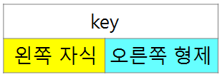
왼쪽자식–오른쪽형제(Left Child-Right Sibling) 표현
노드의 왼쪽 자식과 왼쪽 자식의 오른쪽 형제를 가리키는 2개의 레퍼런스만을 사용

Slide 12
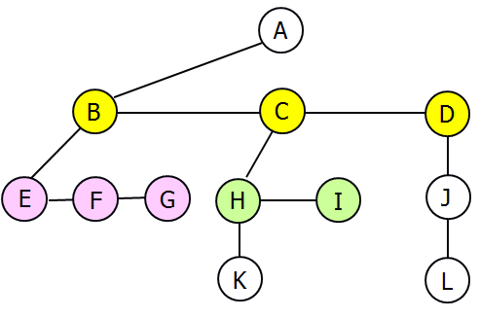
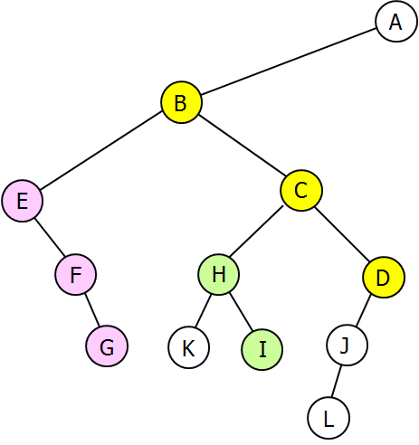
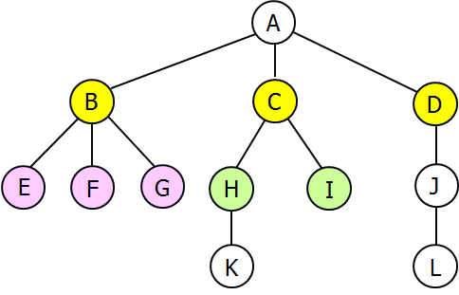
[예제] (a)의 트리를 왼쪽자식-오른쪽형제 표현으로 변환하면, (b)의 트리를 얻으며, (c)는 (b)의 트리를 45° 시계 방향으로 회전시킨 것
(a)
(b)
(c)

Slide 13
4.2 이진트리
이진트리(Binary Tree): 각 노드의 자식 수가 2 이하인 트리
컴퓨터 분야에서 널리 활용되는 기본적인 자료구조
이진트리가 데이터의 구조적인 관계를 잘 반영하고, 효율적인 삽입과 탐색을 가능하게 하며, 이진트리의 서브트리를 다른 이진트리의 서브트리와 교환하는 것이 쉽기 때문
이진트리에 대한 용어는 일반적인 트리에 대한 용어와 동일

Slide 14
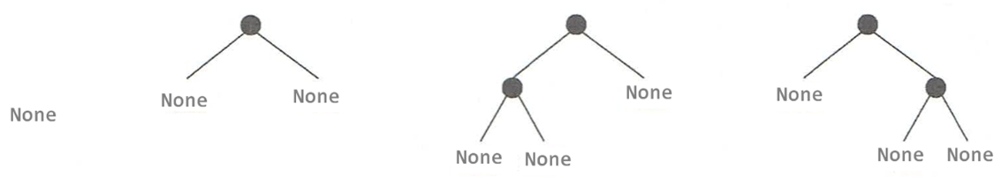
[정의] 이진트리는empty이거나, empty가 아니면, 루트노드와 2개의 이진트리인 왼쪽 서브트리와 오른쪽 서브트리로 구성된다.
(a) empty 트리
(b) 루트만 있는 이진트리
(c) 루트의 오른쪽 서브트리가 없는(empty) 이진트리
(d) 루트의 왼쪽 서브트리가 없는 이진트리
(a)
(b)
(c)
(d)

Slide 15
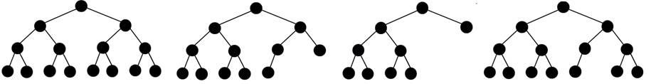
특별한 형태의 이진트리
포화이진트리(Full Binary Tree): 각 내부노드가 2개의 자식노드를 가지는 트리
완전이진트리(Complete Binary Tree): 마지막 레벨을 제외한 각 레벨이 노드들로 꽉 차있고, 마지막 레벨에는 노드들이 왼쪽부터 빠짐없이 채워진 트리
- 포화이진트리는 완전이진트리이다.
(a) 포화이진트리 (b) 완전이진트리 (c) 불완전한 이진트리 (d) 불완전한 이진트리

Slide 16
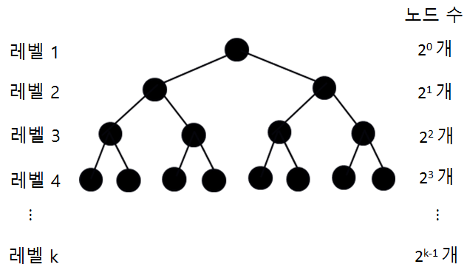
이진트리의 속성
레벨 k에 있는 최대 노드 수 = 2^{k-1} , k = 1, 2, 3, ☹
높이가 h인 포화이진트리에 있는 노드 수 = 2^{h} - 1
N개의 노드를 가진 완전이진트리의 높이 = ⎡log₂(N+1)⎤

Slide 17
레벨 1에 2⁰ = 1개, 레벨 2에 2¹ = 2개,
☹, 레벨 k에 최대 2^{k-1}개의 노드
즉, 한 층에 존재할 수 있는 최대 노드 수는 이전 층에 있는 최대 노드 수의 2배
- 이전 층에 있는 각 노드가 최대 2개의 자식을가지므로
높이가 h인 포화이진트리에 있는 노드 수
2⁰ + 2¹ + 2² + ☹ + 2^{h-1} = 2^{h} - 1
노드 수가 N이면, h = log₂(N+1)

Slide 18
N개의 노드를 가진 완전이진트리에서 N이 2^{h} – 1보다 클 수 없으므로,
높이 h = ⎡log₂(N+1)⎤
높이가 h인 완전이진트리에 존재 할 수 있는 최대 노드 수
2^{h-1}∼2^{h}-1
노드 수가 2^{h-1}보다 작으면 높이 = (h – 1)
2^{h}-1보다 크면 높이 = (h + 1)

Slide 19
A
B
C
파이썬 리스트에 저장된
이진트리
D
E
F
G
H
I
J
K
0 | 1 | 2 | 3 | 4 | 5 | 6 | 7 | 8 | 9 | 10 | 11 | 12
a
 | A | B | C | D | E | F | G | H | I | J | K
리스트에 저장하면 노드의 부모와 자식노드가 리스트의 어디에 저장되어 있는지를 다음과 같은 규칙을 통해 쉽게 알 수 있다. 단, 트리에 N개의 노드가 있다고 가정

Slide 20

a[i]의 부모는 a[i//2]에 있다. 단, i > 1이다.
a[i]의 왼쪽자식은 a[2i]에 있다. 단, 2i ≤ N이다.
a[i]의 오른쪽자식은 a[2i+1]에 있다. 단, 2i + 1 ≤ N이다.
E의 부모는 a[5//2] = a[2]에 있는 B
E의 왼쪽과 오른쪽자식은 각각 a[2x5] = a[10]과 a[2x5+1] = a[11]에 저장된 J와 K

Slide 21
편향이진트리
A
A
B
B
C
C
D
D
E
E
0 | 1 | 2 | 3 | 4 | 5 | 6 | 7 | 8
15
31
 | A |  | B |  |  |  | C |  |  |  |  | D |  |  |  | E
0 | 1 | 2 | 3 | 4 | 5 | 6 | 7 | 8
16
 | A | B |  | C |  |  |  | D |  |  |  |  |  |  |  | E
편향(Skewed)이진트리를 배열에 저장하는 경우, 트리의 높이가 커질 수록 메모리 낭비가 심화됨

Slide 22
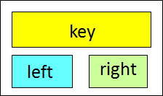
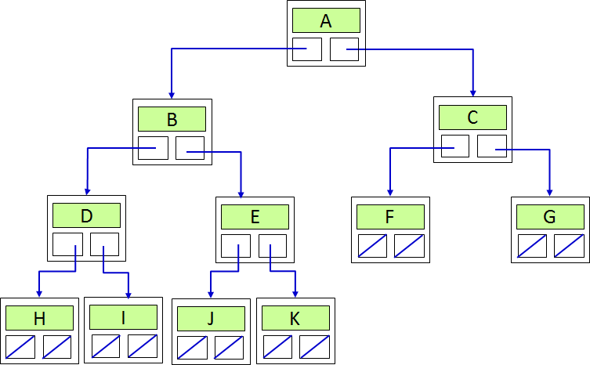
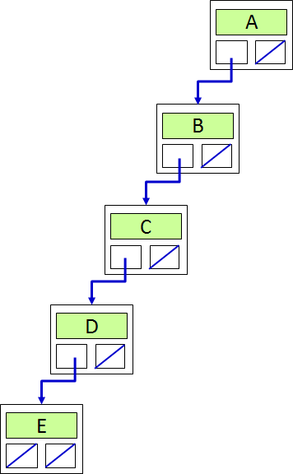
일반적인 경우의 이진트리의 노드는 키와 2개의 레퍼런스 필드, 즉, left와 right를 가진다.
- 키와 관련된 정보도 노드에 저장되나 생략

Slide 23
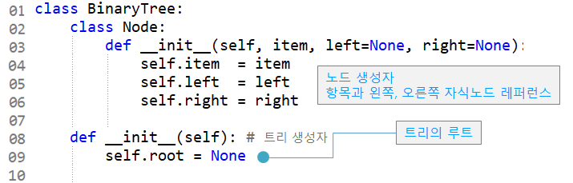
이진트리를 위한 BinaryTree 클래스

Slide 24
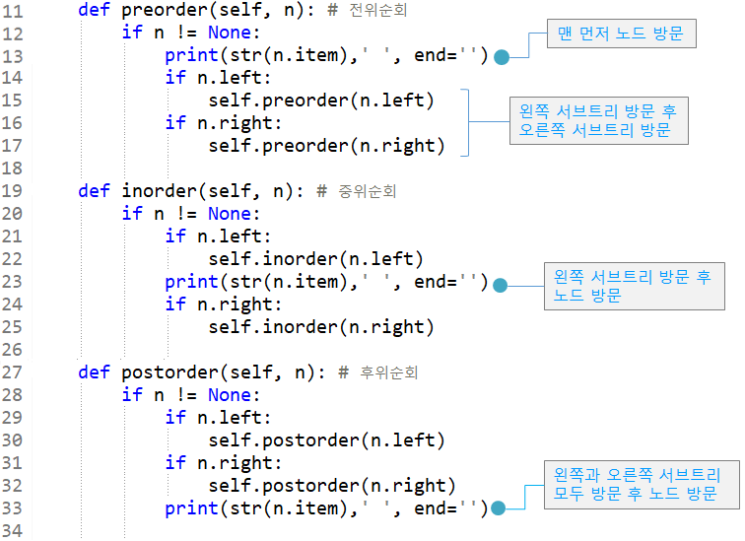

Slide 25
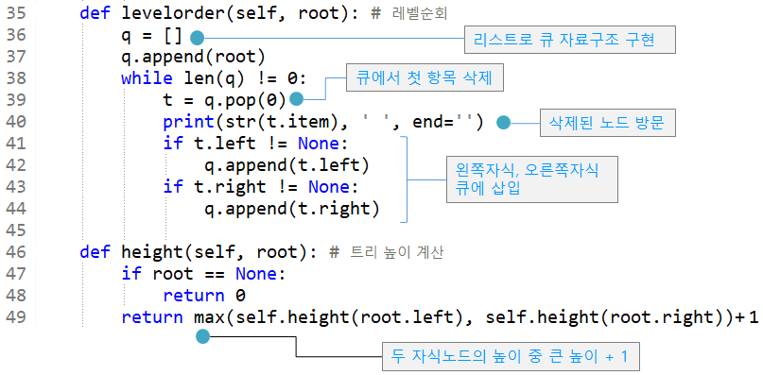
[프로그램 4-1] binary_tree.py

Slide 26
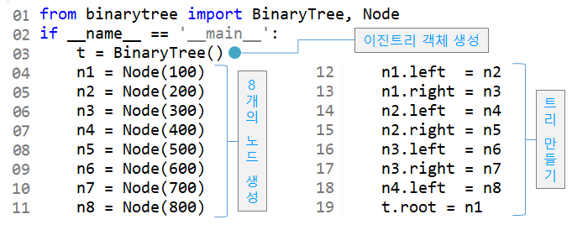
100
200
300
400
500
600
700
800

Slide 27
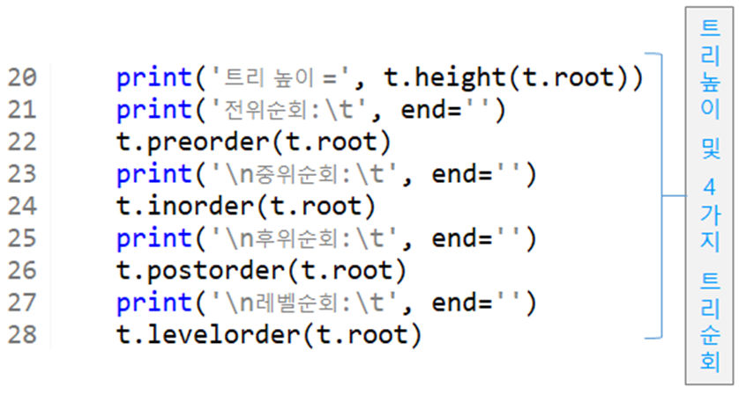
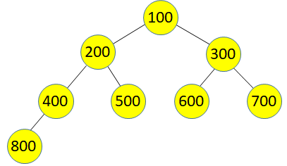
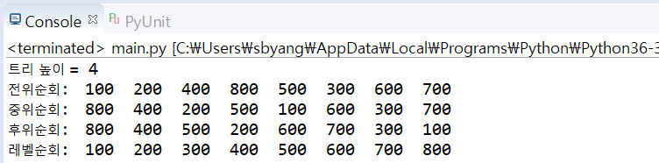
[프로그램 4-2] main.py

Slide 28
4.3 이진트리의 연산
이진트리에서 수행되는 기본 연산들은 트리를 순회(Traversal)하며 이루어진다.
이진트리의 4가지 순회하는 방식
방식은 각각 다르지만 순회는 항상 트리의 루트노드부터 시작
전위순회(Preorder Traversal)
중위순회(Inorder Traversal)
후위순회(Postorder Traversal)
레벨순회(Levelorder Traversal)

Slide 29
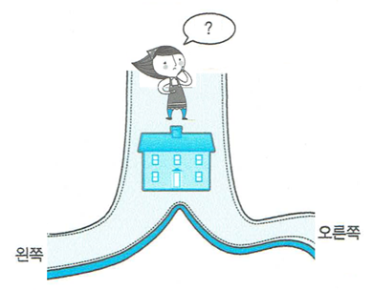
전위, 중위, 후위순회는 트리를 순회하는 중에 노드를 방문하는 시점에 따라 구분된다.
전위, 중위, 후위순회는 모두 루트노드로부터 동일한 순서로 이진트리의 노드들을 지나가는데, 특정 노드에 도착하자마자 그 노드를 방문하는지, 일단 지나치고 나중에 방문하는지에 따라 구분됨

Slide 30
집을 노드라고 하면, 노드를 방문하는 것은 문을 열고 집안에 들어가는 것
사람이 노드(집)에는 도착했으나 집을 방문하는 것을 나중으로 미루고 왼쪽이나 오른쪽 길로 다른 집을 찾아 나설 수도 있음
모든 순회 방식은 루트노드로부터 순회를 시작하여 트리의 각 노드를 반드시 1 번씩 방문해야 순회가 종료됨

Slide 31
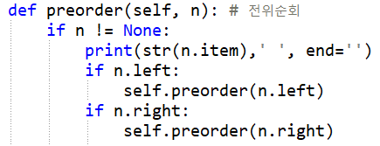
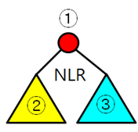
전위순회
전위순회는 노드 n에 도착했을 때 n을 먼저 방문
그 다음에 n의 왼쪽 자식노드로 순회를 계속
n의 왼쪽 서브트리의 모든 노드들을 방문한 후에는 n의 오른쪽 서브트리의 모든 후손 노드들을 방문
전위순회의 방문 규칙

Slide 32
각 서브트리의 방문은 동일한 방식으로
전위순회 순서를 NLR 으로 표현
여기서 N은 노드(Node)를 방문한다는 뜻이고, V는 Visit(방문)을 의미
L은 왼쪽, R은 오른쪽 서브트리로 순회를 진행한다는 뜻

Slide 33
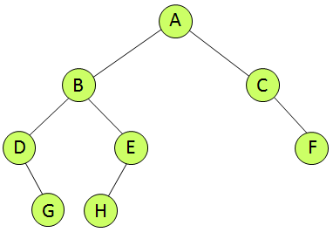
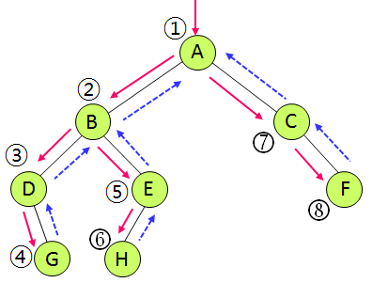
실선 화살표를 따라서A, B, D, G, E, H, C, F 순으로 방문
점선 화살표는 노드의 서브트리에 있는 모든 노드들을 방문한 후에 부모노드로 복귀
복귀하는 것은 프로그램에서 메소드 호출이 완료된 후에 리턴하는 것과 같음
단, 노드를 방문 하는 것은 노드의 key를 출력
Notes:
❐

Slide 34
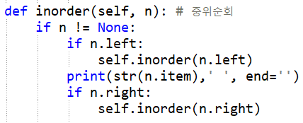
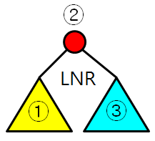
중위순회
중위순회는 노드 n에 도착하면 n의 방문을 보류하고 n의 왼쪽 서브트리로 순회를 진행
- 왼쪽 서브트리의 모든 노드들을 방문한 후에 n을 방문
n을 방문한 후에는n의 오른쪽 서브트리를 같은 방식으로 방문
중위순회 순서를 LNR로 표현

Slide 35
A
A
□
B
C
B
C
③
❐
D
E
F
D
E
F
①
⑤
❑
G
H
G
H
②
④
중위순회: D, G, B, H, E, A, C, F 순으로 방문
Notes:
❐

Slide 36
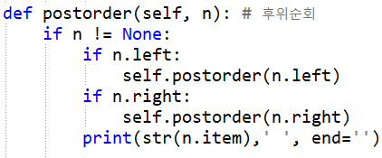
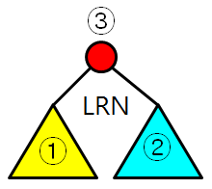
후위순회
후위순회는 노드 n에 도착하면 n의 방문을 보류하고 n의 왼쪽 서브트리로 순회를 진행
n의 왼쪽 서브트리를 방문한 후에는 n의 오른쪽 서브트리를 같은 방식으로 방문
마지막에 n을 방문한다.
후위순회 순서를 LRN으로 표현

Slide 37
A
A
❑
B
C
B
⑤
C
❐
D
E
F
D
②
E
④
F
□
G
H
G
①
H
③
후위순회: G, D, H, E, B, F, C, A 순으로 방문
Notes:
❐

Slide 38
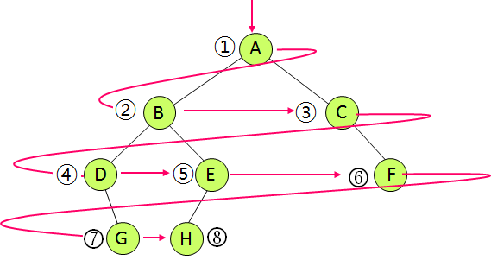
레벨순회
레벨순회는 루트노드가 있는 최상위 레벨부터 시작하여 각 레벨마다 좌에서 우로 노드들을 방문

Slide 39
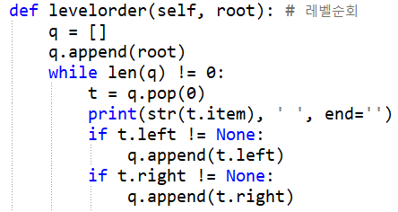

Slide 40
트리의 노드 수
트리의 노드 수를 계산하는 것은 트리의 아래에서 위로 각 자식의 후손노드 수를 합하며 올라가는 과정을 통해 수행되며, 최종적으로 루트노드에서 총 합을 구함
트리의 높이도 아래에서 위로 두 자식을 각각 루트노드로 하는 서브트리의 높이를 비교하여 보다 큰 높이에 1을 더하는 것으로 자신의 높이를 계산하며, 최종적으로 루트노드의 높이가 트리의 높이가 됨
2개의 이진트리를 비교하는 것은 다른 부분을 발견하는 즉시 비교 연산을 멈추기 위해 전위순회 방법을 사용

Slide 41
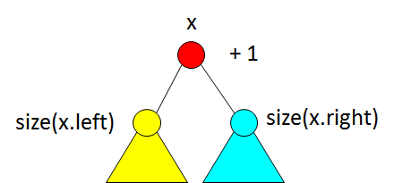
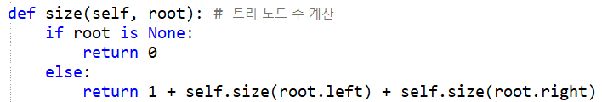
[핵심 아이디어]
트리의 노드 수 = 1 +
(루트노드의 왼쪽 서브트리에 있는 노드 수) +
(루트노드의 오른쪽 서브트리에 있는 노드 수)
1은 루트노드 자신을 계산에 반영하는 것

Slide 42
수행시간
앞서 설명된 각 연산은 트리의 각 노드를 한 번씩만 방문하므로 O(N) 시간이 소요

Slide 43
기타 이진트리 연산
연습문제
이진트리의 높이 계산
isEqual(): 2개의 이진트리에 대한 동일성 검사

Slide 44
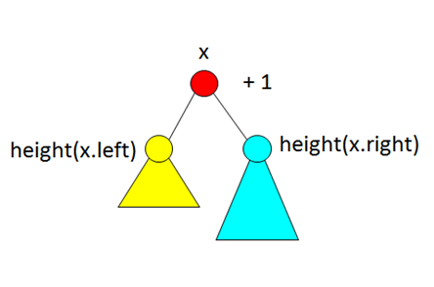
트리의 높이
연습문제
[핵심 아이디어]
트리의 높이 = 1 +
max (루트의 왼쪽 서브트리의 높이, 루트의 오른쪽 서브트리의 높이)
1은 루트노드 자신을 계산에 반영
왼쪽과 오른쪽 서브트리의 높이는 같은 방식으로 계산

Slide 45
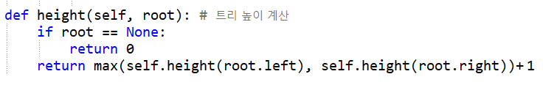
연습문제

Slide 46
이진트리 비교
연습문제
[핵심 아이디어]
전위순회 과정에서 다른 점이 발견되는 순간 False를 리턴
is_equal(): 비교하려는 두 트리의 루트노드들을 인자로 전달하여 호출
노드 n과 m 둘 중에 하나가 None인 경우
만일 둘 다 None이면 True를 리턴하고
한 쪽만 None이면 트리가 다른 것이므로 False를 리턴

Slide 47
스레드 이진트리
이진트리의 기본 연산들은 레벨순회를 제외하고 모두 스택 자료구조를 사용: 메소드의 재귀호출은 시스템 스택을 사용하므로 스택 자료구조를 사용한 것으로 간주
스택에 사용되는 메모리 공간의 크기는 트리의 높이에 비례
스택 없이 이진트리의 연산을 구현하는 2 가지 방법
[1] Node 객체에 부모를 가리키는 레퍼런스를 추가로 선언하여 순회에 사용하는 방법
[2] 노드의 None 레퍼런스들을 활용하는 것 (스레드 이진트리 (Threaded Binary Tree)

Slide 48
None 레퍼런스 공간에 다음에 방문할 노드의 레퍼런스를 저장
스레드는 운영체제에서 스케줄러가 운영하는 독립적인 수행 단위인 스레드와는 전혀 관계 없는 단어

Slide 49
N개의 노드가 있는 이진트리의 None 레퍼런스 필드 수 = (N+1)
왜냐하면 각 노드마다 2개의 레퍼런스(left와 right)가 있으므로 총 2N개의 레퍼런스가 존재하고, 이 중에서 부모 자식을 연결하는 레퍼런스는 N-1개이기 때문
부모 자식을 연결하는 레퍼런스가 N-1개인 이유는 루트노드를 제외한 각 노드가 1개의 부모를 갖기 때문
스레드 이진트리: N+1개의 None 레퍼런스를 활용하여, 이전에 방문한 노드와 다음에 방문할 노드를 가리키도록 만들어 순회 연산이 스택 없이도 수행될 수 있도록 만든 트리

Slide 50
스레드 이진트리는 대부분의 경우 중위순회에 기반하여 구현되나, 전위순회이나 후위순회에 기반하여 스레드 트리를 구현할 수도 있음
스레드 이진트리는 스택을 사용하는 순회보다 빠르고 메모리 공간도 적게 차지한다는 장점을 갖지만 데이터의 삽입과 삭제가 잦은 경우 그 구현이 비교적 복잡한 편이므로 좋은 성능을 보여주지 못한다는 문제점
Node 객체에 2개의 boolean 필드를 사용하여 레퍼런스가 스레드(다음 방문할 노드를 가리키는)로 사용되는 것인지 아니면 left나 right가 트리의 부모 자식 사이의 레퍼런스인지를 각각 True 와 False로 표시해주어야 함

Slide 51
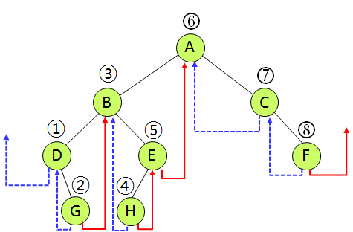
중위순회 스레드 이진트리
점선 화살표는 직전 방문 노드를 가리키는 스레드이고, 실선 화살표는 다음에 방문 노드를 가리키는 스레드

Slide 52
4.4 이진힙
이진힙(Binary Heap)은 우선순위큐(Priority Queue)를 구현하는 가장 기본적인 자료구조이다.
우선순위큐(Priority Queue)
가장 높은 우선순위를 가진 항목에 접근, 삭제와 임의의 우선순위를 가진 항목을 삽입을 지원하는 자료구조

Slide 53
스택이나 큐도 일종의 우선순위큐
스택: 가장 마지막으로 삽입된 항목이 가장 높은 우선순위를 가지므로, 최근 시간일수록 높은 우선순위를 부여
큐: 먼저 삽입된 항목이 우선순위가 더 높다. 따라서 이른 시간일수록 더 높은 우선순위를 부여

Slide 54
스택과 큐와 같은 우선순위큐가 있는데, 왜 또 다른 우선순위큐 자료구조가 필요할까?
스택에 삽입되는 항목의 우선순위는 스택에 있는 모든 항목들의 우선순위보다 높음
큐에 삽입되는 항목의 우선순위는 큐에 있는 모든 항목들의 우선수위보다 낮음
삽입되는 항목이 임의의 우선순위를 가지면 스택이나 큐는 새 항목이 삽입될 때마다 저장되어 있는 항목들을 우선순위에 따라 정렬해야 하는 문제점이 있음

Slide 55
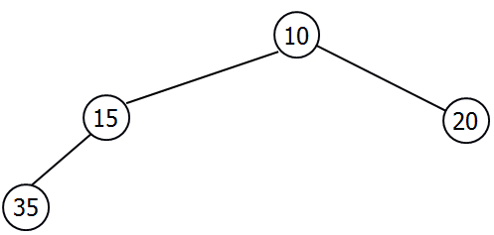
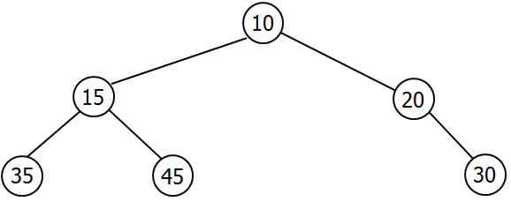
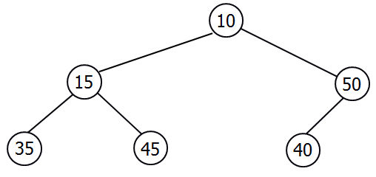
[정의] 이진힙(Binary Heap)은 완전이진트리로서 부모의 우선순위가 자식의 우선순위보다 높은 자료구조
어느 트리가 이진힙일까?
(a) (b) (c)

Slide 56
(a) 모든 노드들이 힙속성을 만족하지만 완전이진트리가 아님
(b) 루트의 오른쪽 자식인 50이 40을 자식으로 가지고 있기 때문에 힙속성에 위배
(c) 이진힙
완전이진트리는 1차원 리스트로 구현하며, 리스트의 2 번째 원소부터 사용. 리스트 a에서 a[0]은 사용하지 않음
완전이진트리의 노드들을 레벨순회(Level order Traversal) 순서에 따라 a[1]부터 차례로 저장

Slide 57
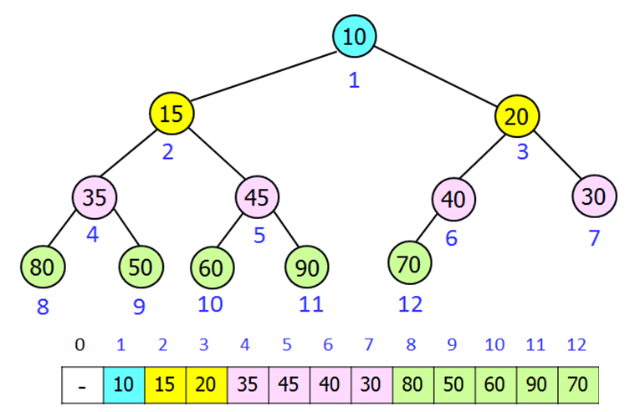
완전이진트리의 노드들이 저장된 리스트
각 노드 아래의 숫자: 노드가 저장된 리스트 원소의 인덱스

Slide 58
노드들을 리스트에 이와 같이 저장했을 때
힙에서 부모와 자식 관계
a[i]의 자식은 a[2i]와 a[2i+1]에 있고,
a[j]의 부모는 a[j//2]에 있다, j > 1.
노드 35의 자식은 a[2x4] =a[8]과 a[2x4+1] = a[9], 즉, 80과 50
노드 90의 부모는 a[11//2] = a[5]의 노드 45

Slide 59
이진힙의 종류:
최소힙(Minimum Heap): 키 값이 작을수록 높은 우선순위
최대힙(Maximum Heap): 키 값이 클수록 더 높은 우선순위
최소힙의 루트에는 항상 가장 작은 키가 저장됨
부모에 저장된 키가 자식의 키보다 작다는 규칙 때문
루트는 a[1]에 있으므로, O(1) 시간에 min 키를 가진 노드 접근

Slide 60
최솟값 삭제(delete_min)
루트의 키를 삭제
[1] 힙의 가장 마지막 노드, 즉, 리스트의 가장 마지막 항목을 루트로 옮기고,
[2] 힙 크기를 1 감소시킨다.
[3] 루트로부터 자식들 중에서 작은 값을 가진 자식 (승자)과 키를 비교하여 힙속성이 만족될 때까지 키를 교환하며 이파리 방향으로 진행
[3]의 과정은 루트로부터 아래로 내려가며 진행되므로 downheap이라 부름

Slide 61
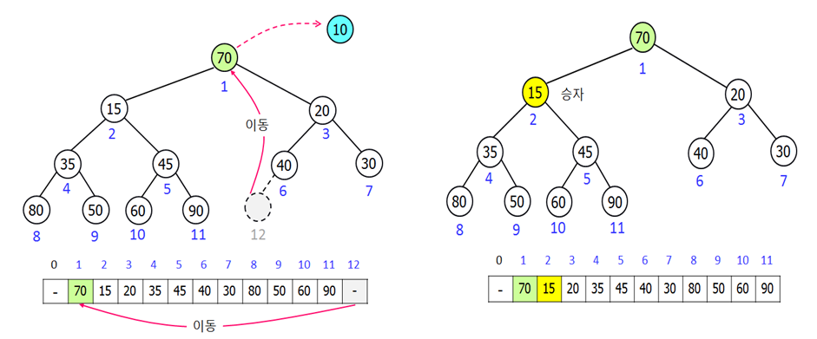
최솟값 삭제 과정
(a) 마지막 항목을 루트로 이동 (b) 15와 20 중에 15가 승자

Slide 62
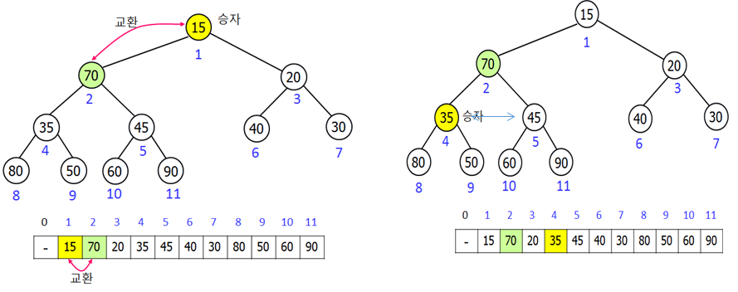
(c) 승자인 15와 루트를 교환 (d) 35와 45 중에 35가 승자

Slide 63
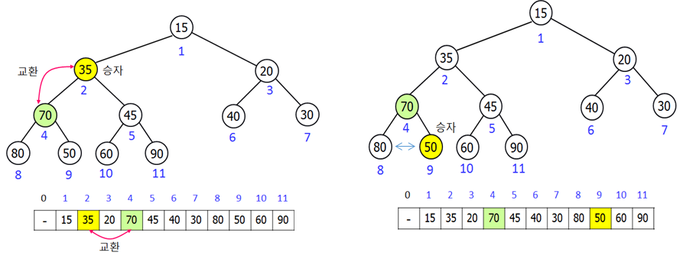
(e) 승자인 35와 70를 교환 (f) 80과 50 중에 50이 승자

Slide 64
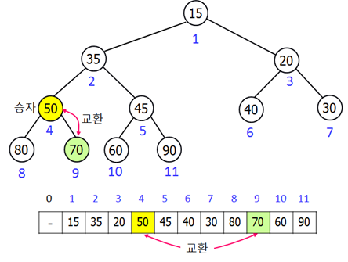
(g) 승자인 50과 70을 교환

Slide 65
삽입 연산(insert)
[1] 힙의 마지막 노드(즉, 리스트의 마지막 항목)의 바로 다음 비어있는 원소에 새로운 항목을 저장
[2] 루트 방향으로 올라가면서 부모의 키와 비교하여 힙속성이 만족될 때까지 노드를 교환
[2]의 과정은 이파리로부터 위로 올라가며 수행되므로 upheap이라 부름

Slide 66
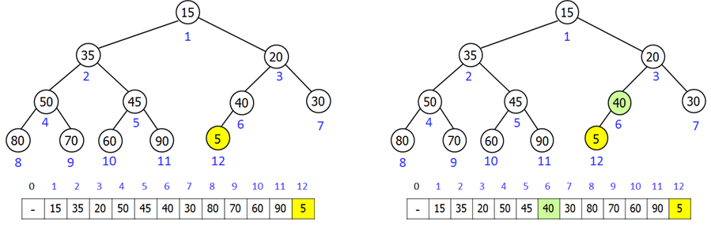
최소힙에 5를 삽입하는 과정
(a) 5를 마지막 항목(90) 다음에 저장 (b) a[12]의 5와 부모 a[6]의 40 비교

Slide 67
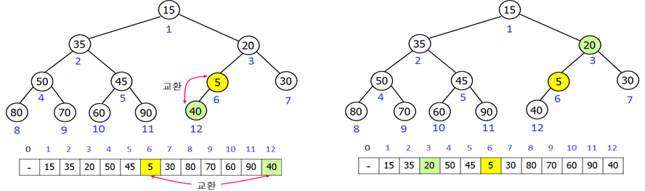
(c) 5와 40을 교환 (d) a[6]의 5와 부모 a[3]의 20 비교

Slide 68
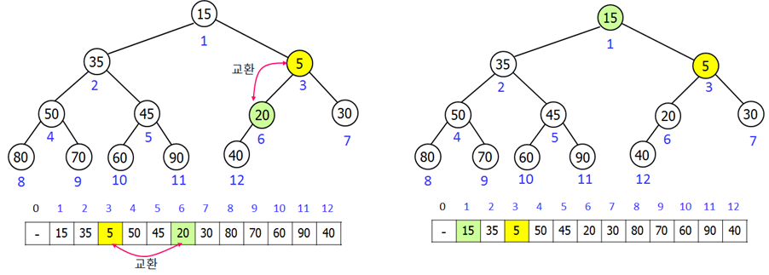
(e) 5와 20을 교환 (f) a[3]의 5와 부모 a[1]의 15 비교

Slide 69
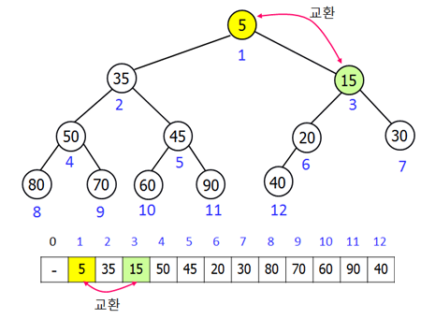
(g) 5와 15를 교환

Slide 70
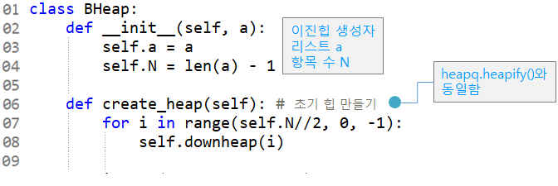
이진힙을 위한 BHeap 클래스

Slide 71
상향식 힙만들기(Bottom-up Heap Construction)
[핵심 아이디어]
상향식 방식으로 각 노드에 대해 힙속성을 만족하도록 부모와 자식을 서로 교환
N개의 항목이 리스트에 임의의 순서로 저장되어 있을 때, 힙을 만들기 위해선 a[N//2]부터 a[1]까지 차례로 downheap을 각각 수행하여 힙속성을 충족시킨다.
a[N//2+1]∼a[N]에 대하여 downheap을 수행하지 않는 이유:
이 노드들 각각은 이파리이므로, 각 노드 스스로가 힙의 크기가 1인 최소힙이기 때문

Slide 72
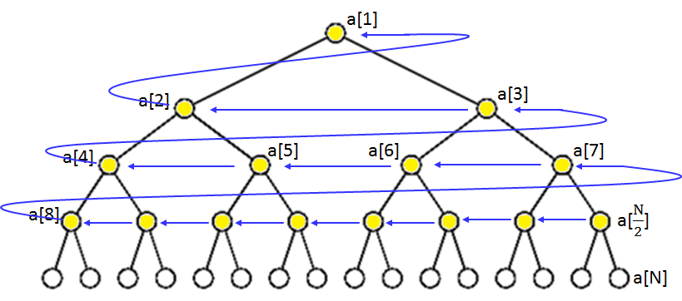
상향식 힙을 만드는 순서
시작

Slide 73
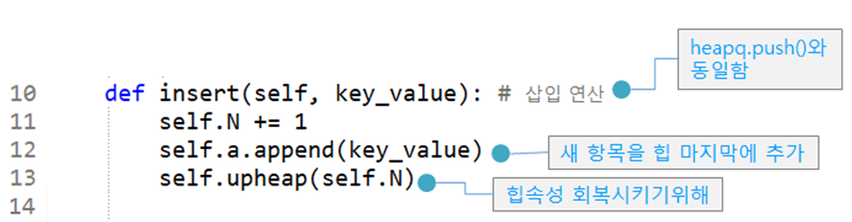

Slide 74
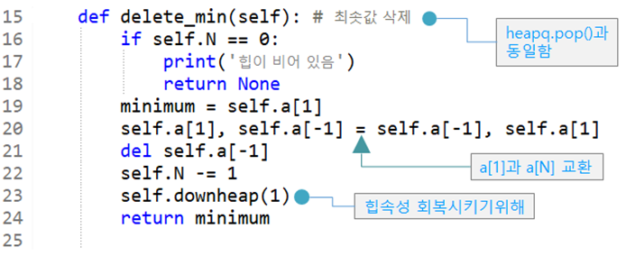

Slide 75
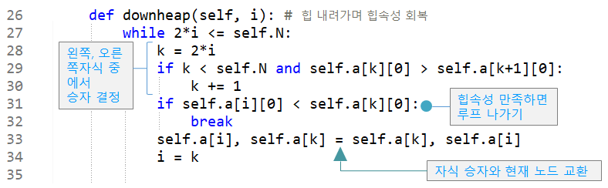

Slide 76

[프로그램 4-3] binary_heap.py

Slide 77

[프로그램 4-4] main.py

Slide 78

프로그램의 수행결과

Slide 79
수행시간
Insert 연산을 위한 upheap은 삽입된 노드로부터 최대 루트까지 올라가며 부모와 자식노드를 교환
delete_min 연산에서는 힙의 마지막 노드를 루트로 이동한 후, downheap을 최하위 층의 노드까지 교환해야 하는 경우가 발생
힙에서 각 연산의 수행시간은 힙의 높이에 비례
힙은 완전이진트리이므로 힙에 N개의 노드가 있으면 그 높이는 ⎡log(N+1)⎤
각 힙 연산의 수행시간은 O(logN)

Slide 80

상향식 힙만들기의 수행시간 분석
노드 수가 N인 힙의 각 층에 있는 노드 수를 살펴보자. 단, 간단한 계산을 위하여 N = 2^{k}-1로 가정, k는 양의 상수
최하위층 (h = 0)의 노드 수 = $\frac{N}{2}$
(h=1)의$노드 수= \frac{N}{2^{2}}$
(h=2)의 노드 수 = $\frac{N}{2^{3}}$
h층의 노드 수 = $\frac{N}{2^{h+1}}$
힙만들기는 h=1인 경우부터 시작하여 최상위층의 루트까지 각 노드에 대해 downheap을 수행

Slide 81


Slide 82
|파이썬 heapq|
파이썬은 우선순위큐를 위한 heapq를 라이브러리로 제공
heapq에 선언된 메소드
heapq.heappush(heap, item) # insert() 메소드와 동일
heapq.heappop(heap) # delete_min() 메소드와 동일
heapq.heappushpop(heap, item) # item 삽입 후 delete_min() 수행
heapq.heapify(x) # create_heap() 메소드와 동일
heapq.heapreplace(heap, item) # delete_min() 먼저 수행 후, item 삽입
이외에도 몇 개의 다른 메소드들이 있으나 힙의 항목 수가 많아지면 이 연산들은 매우 비효율적이서 사용하지 말 것을 권고

Slide 83
관공서, 은행, 병원, 우체국, 대형 마켓, 공항 등에서 이루어지는 업무와 관련된 이벤트 처리
컴퓨터 운영체제의 프로세스 처리
네트워크 라우터에서의 패킷 처리 등
실시간 급상승 검색어(데이터 스트림에서 Top k 항목 유지) 제공
허프만 코딩
7장의 힙정렬
8 장의 Prim의 최소신장트리 알고리즘과 Dijkstra의 최단경로 알고리즘에도 활용

Slide 84

요약
트리는 계층적 자료구조로서 배열이나 연결리스트의 단점을 보완하는 자료구조
왼쪽자식–오른쪽형제 표현은 노드의 차수가 일정하지 않은 일반적인 트리를 구현하는 매우 효율적인 자료구조
포화이진트리는 각 내부노드가 2개의 자식 노드를 가지는 트리
완전이진트리는 마지막 레벨을 제외한 각 레벨이 노드들로 꽉 차있고, 마지막 레벨에는 노드들이 왼쪽부터 빠짐없이 채워진 트리이다.
포화이진트리는 완전이진트리이다.

Slide 85
이진트리의 순회 방법
- 전위순회(NLR)
- 중위순회(LNR)
- 후위순회(LRN)
- 레벨순회-레벨순회는 큐 자료구조를 사용해서 구현
이진트리 높이 계산과 노드 수의 계산에는 후위순회가 적합, 이진트리의 비교에는 전위순회가 적합
스택 없이 이진트리를 순회하기 위해 노드의 None 레퍼런스 대신 다음에 방문할 노드의 레퍼런스를 저장한 이진트리를 스레드 이진트리라고 함
이진트리의 높이 및 노드 수의 계산, 각 트리 순회, 동일성 검사는 트리의 모든 노드들을 방문해야 하므로 각각 O(N) 시간이 소요

Slide 86
우선순위큐는 가장 높은 우선순위를 가진 항목을 접근 또는 삭제하는 연산과 삽입 연산을 지원
이진힙은 완전이진트리로서 부모의 우선순위가 자식의 우선순위보다 높은 자료구조
파이썬은 우선순위큐를 위해 heapq 를 라이브러리로 제공

